Slide 1
Органические вещества клетки – нуклеиновые кислоты ДНК и РНК

Slide 2
Нуклеиновые кислоты
- это природные высокомолекулярные органические соединения, обеспечивающие хранение и передачу наследственной информации в живых организмах.
Состав нуклеиновых кислот: углерод, водород, кислород, азот, фосфор.

Slide 3
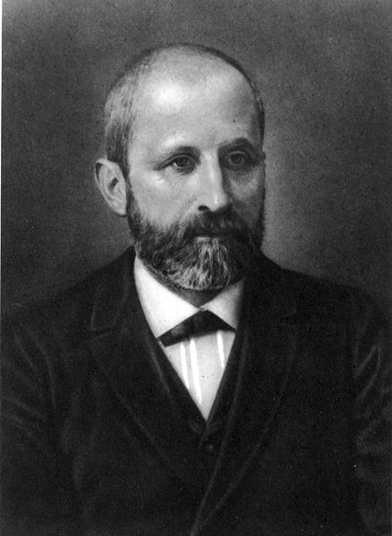
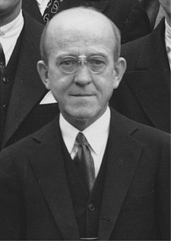
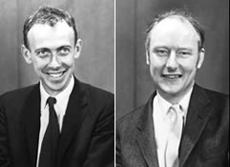
Открытие нуклеиновых кислот
1. В 1869 г швейцарский химик И. Ф. Мишер
Открыл ДНК в ядрах лейкоцитов,
отсюда и название – нуклеиновая кислота.
( лат. « nukleus» – ядро)
2. В 1944 г группа американских бактериологов
во главе с О. Эвери доказали, что
ДНК является носителем
наследственной информации.
3. В 1953 г американец Джеймс Уотсон и
англичанин Френсис Крик расшифровали
структуру ДНК.

Slide 4
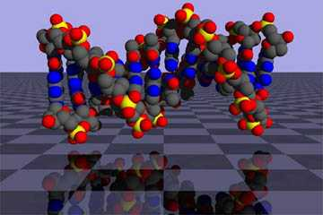
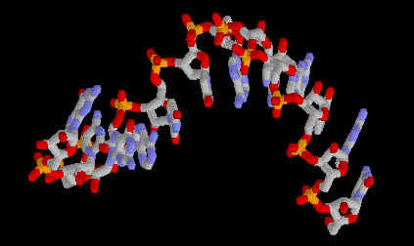
Виды нуклеиновых кислот
ДНК – дезоксирибонуклеиновая кислота
РНК – рибонуклеиновая кислота

Slide 5
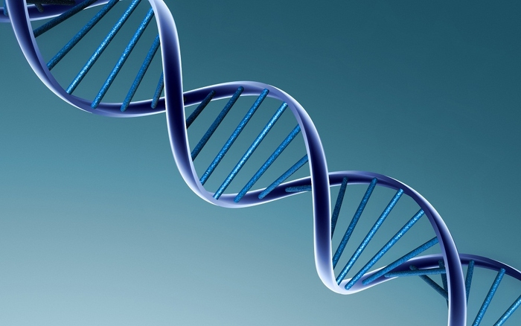
ДНК
ДНК – полинуклеотид, мономером которого явля нуклеотид.
ДНК - двуцепочечная спиральная молекула, закрученная вокруг собственной оси.

Slide 6
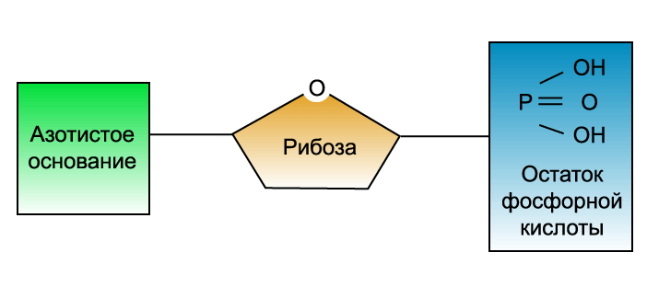
Строение нуклеотида ДНК
Нуклеотид - это химическое соединение, состоящее из
остатков трех веществ: 1. азотистого основания,
2. пятиатомного сахара – дезоксирибозы,
3. фосфорной кислоты.
Дезокси
рибоза
Ковалентная связь

Slide 7
Азотистые основания
Пуриновые Пиримидиновые
АДЕНИН (А) 1. ЦИТОЗИН (Ц)
ГУАНИН (Г) 2. ТИМИН (Т)

Slide 8
Углевод - дезоксирибоза

Slide 9
Соединение составных частей нуклеотида
Нуклеотиды расположены друг от друга на расстоянии 0,34 нм, а масса одного нуклеотид равна 345. Эти величины постоянные

Slide 10
Образование двойной спирали ДНК
Нуклеотиды двух цепочек ДНК соединены водородными связями.
Г ≡ Ц
Т = А
Принцип комплементарности

Slide 11
Задание №1
Дан фрагмент цепочки ДНК:
…А – Г – Ц – Т – Т – Ц - Г – Г – А – Т…
Дострой вторую цепь.
ΙΙΙ ΙΙ ΙΙ ΙΙΙ ΙΙΙ ΙΙ ΙΙ ΙΙ ΙΙΙ ΙΙΙ
.. Т – Ц – Г – А – А – Г – Ц – Ц – Т – А …

Slide 12
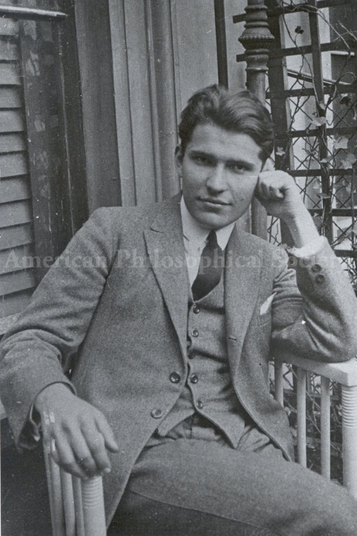
Нуклеотидный состав ДНК
1905 г. – американкий биохимик Эдвин Чаргафф, впервые количественно проанализировал количественный состав нуклеотидов ДНК.
Правило Чаргаффа:
Число пуриновых оснований равно
числу пиримидиновых оснований.
Соотношения, выявленные Чаргаффом для аденина (А), тимина (Т), гуанина (Г) и цитозина (Ц), оказались следующими:
Количество аденина равно количеству тимина, а гуанина — цитозину: А=Т, Г=Ц.
Количество пуринов равно количеству пиримидинов: А+Г=Т+Ц.
Количество оснований с аминогруппами в положении 6 равно количеству оснований с кетогруппами в положении 6: А+Ц=Г+Т.
Вместе с тем, соотношение (A+Т):(Г+Ц) может быть различным у ДНК разных видов. У одних преобладают пары АТ, в других — ГЦ.
Правила Чаргаффа, наряду с данными рентгеноструктурного анализа, сыграли решающую роль в расшифровке структуры ДНК Дж. Уотсоном и Фрэнсисом Криком.

Slide 13
Правило Э. Чаргаффа
Соотношения, выявленные Чаргаффом для аденина (А), тимина (Т), гуанина (Г) и цитозина (Ц), оказались следующими:
Количество аденина равно количеству тимина, а гуанина — цитозину:
А=Т, Г=Ц.
Количество пуринов равно количеству пиримидинов:
А+Г=Т+Ц.
Количество оснований с аминогруппами в положении 6 равно количеству оснований с кетогруппами в положении 6:
А+Ц=Г+Т.
Вместе с тем, соотношение (A+Т):(Г+Ц) может быть различным у ДНК разных видов. У одних преобладают пары АТ, в других — ГЦ.

Slide 14
Задание №2
Количество пиримидиновых оснований Тимина в молекуле ДНК составляет 20%. Найдите процентное содержание в молекуле ДНК азотистых оснований – Аденина и Цитозина.

Slide 15
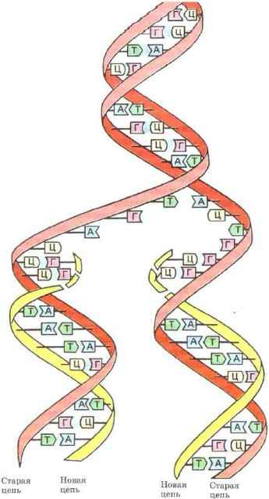
Удвоение ДНК
Репликация - это процесс самоудвоения молекулы ДНК

Slide 16
Задание № 3
Фрагмент одной из цепочек молекулы ДНК имеет такую последовательность нуклеотидов:
… А- Г – Т – А – Ц – Ц – Г – А – Т – А – Ц – Г – А – Т – Т -…
Какую последовательность нуклеотидов имеет вторая цепочка той же молекулы?

Slide 17
Задание №4
В молекуле ДНК адениновых нуклеотидов насчитывается 26% от общего числа нуклеотидов. Определите количество тиминовых и цитозиновых нуклеотидов.

